Slide 1
ОТЧЕТ
ГБУ ЦСД «АТЛАНТ»
структурное подразделение
«СЕВЕРНОЕ БУТОВО»
ОБ ОРГАНИЗАЦИИ ДОСУГОВО-РАЗВЛЕКАТЕЛЬНОЙ И СПОРТИВНОЙ РАБОТЫ ПО МЕСТУ ЖИТЕЛЬСТВА С РАЗЛИЧНЫМИ КАТЕГОРИЯМИ НАСЕЛЕНИЯ
2022 год

Slide 2
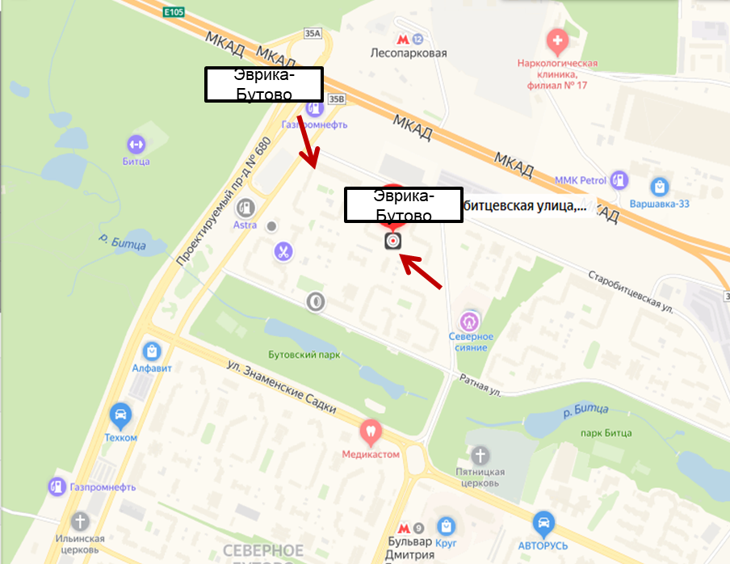
ГБУ ЦСД «Атлант»
Структурное подразделение «Северное Бутово» ГБУ ЦСД «Атлант» располагаются по трем адресам: ул.Старобитцевская, 21А, ул.Ратная, 2А – отдельно стоящие здания и ул.Старобитцевская, 23-3 на 1 этаже жилого дома.
Эврика-Бутово
ССпорт-Бутово
Эврика-Бутово
ГБУ ЦСД «Атлант»

Slide 3
О структурном подразделении
«Северное Бутово»
Для реализации государственных программ в социально-воспитательной, досуговой и спортивной сферах Центр осуществляет свою работу по основным тесно взаимосвязанным направлениям:
ОРГАНИЗАЦИЯ И ПРОВЕДЕНИЕ КУЛЬТУРНО-МАССОВЫХ МЕРОПРИЯТИЙ;
ГРАЖДАНСКО-ПАТРИОТИЧЕСКОЕ ВОСПИТАНИЕ ПОДРОСТКОВ И МОЛОДЕЖИ;
ОРГАНИЗАЦИЯ СОРЕВНОВАНИЙ И ФИЗКУЛЬТУРНО-СПОРТИВНЫХ МЕРОПРИЯТИЙ И ПРАЗДНИКОВ;
ОРГАНИЗАЦИЯ СПОРТИВНО-ДОСУГОВОЙ ДЕЯТЕЛЬНОСТИ ПО МЕСТУ ЖИТЕЛЬСТВА.
ГБУ ЦСД «Атлант»

Slide 4
ГБУ ЦСД «Атлант» взаимодействует с различными организациями района:
1. Образовательными учреждениями (ГБОУ «Школа № 2006», ГБОУ «Школа № 2114», ГБОУ «Школа № 1945», ГБОУ «Школа № 1613»)
2. Центром эстетического воспитания детей «Моцарт»
3. Советом ветеранов ВОВ и труда района Северное Бутово
4. Центром социальной помощи семье и детям «Гелиос»
5. Центром комплексной реабилитации инвалидов
6. РОО Советом ветеранов боевых действий района Северное Бутово
7. ГБУ территориальный центром социального обслуживания «Бутово»
ВЗАИМОДЕЙСТВИЕ С РАЗЛИЧНЫМИ СЛУЖБАМИ И ОРГАНИЗАЦИЯМИ

Slide 5
КОЛИЧЕСТВО ЗАНИМАЮЩИХСЯ
В 2021 году на базе Центра работало 55 творческих студий и спортивных секций, всего занималось 857 человек
Досугово-творческие
студии
Спортивные секции
33 студии
20 из них на платной основе
13 на бесплатной
22 секция
12 из них на платной основе
10 на бесплатной
Количество занимающихся
426 чел.
КДН – 1 чел.
Общественные советники – 2 чел.
Инвалиды – 7 чел.
431 чел.
КДН – 1 чел.
Общественные советники – 4 чел.
Инвалиды – 6 чел.
ГБУ ЦСД «Атлант»

Slide 6
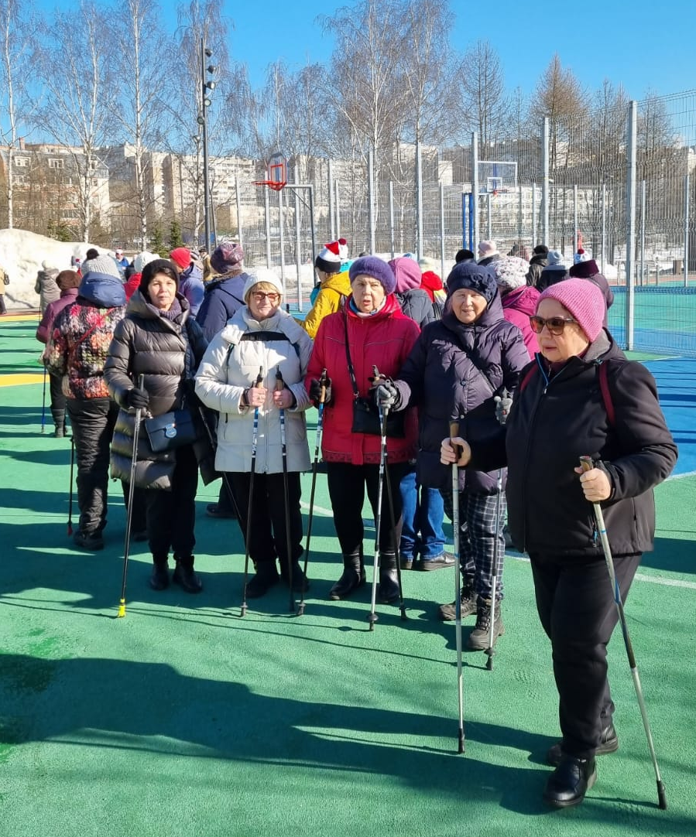
До апреля 2022 года программа «Московское долголетие» осуществляла свою деятельность в онлайн формате либо на улице.
С апреля, к большой радости занимающихся, возобновились занятия во всех локациях Центра
За 2022 год занятия велись в 24 группах по направлениям:
Гимнастика – 9 групп;
Танцы – 4 группы;
Декоративно-прикладное искусство – 10 групп;
Пение – 1 группа;
Число занимающихся составило
661 человек.
МОСКОВСКОЕ ДОЛГОЛЕТИЕ

Slide 7
МЕРОПРИЯТИЯ за 2022 год
Досугово-развлекательные мероприятия
Спортивные
мероприятия
В рамках государственного задания за 2022 год проведено:
42
54
За 12 месяцев 2022 года запланировано и проведено районных и окружных мероприятий:
108
88
Всего для жителей района проведено 290 мероприятий, которые посетило более 14000 человек
МЕРОПРИЯТИЯ за 2022 год

Slide 8
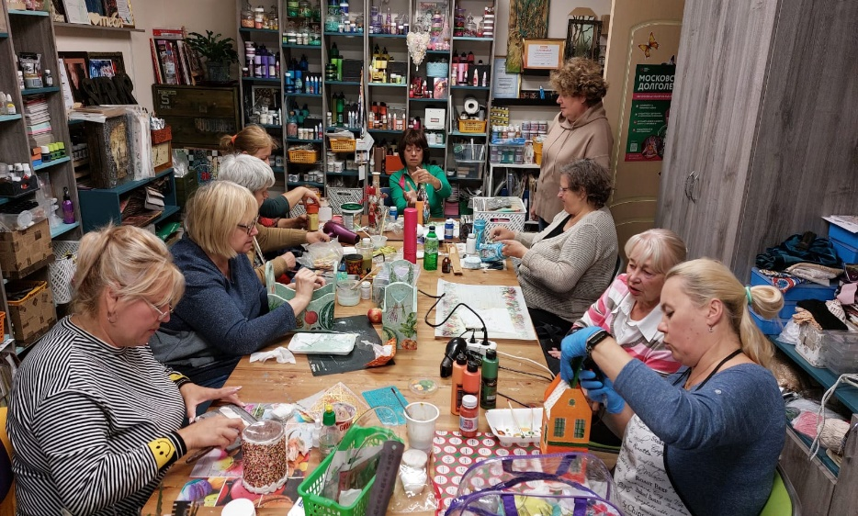
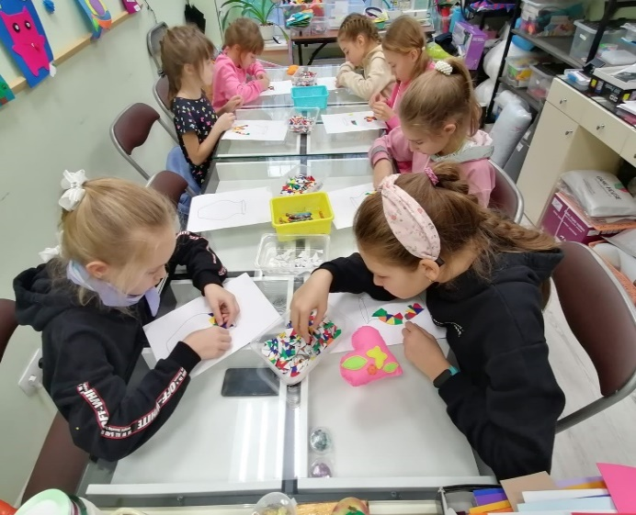
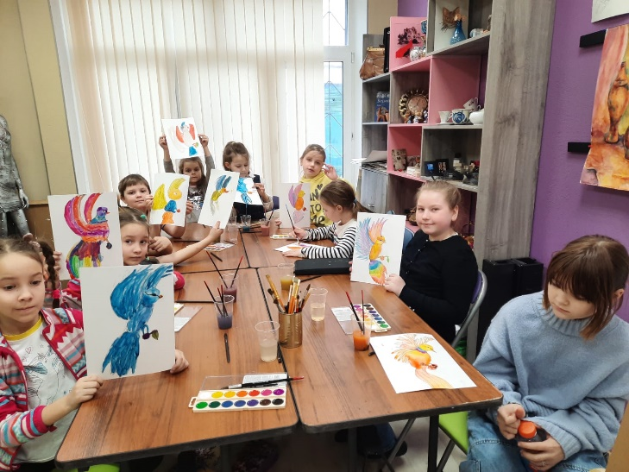
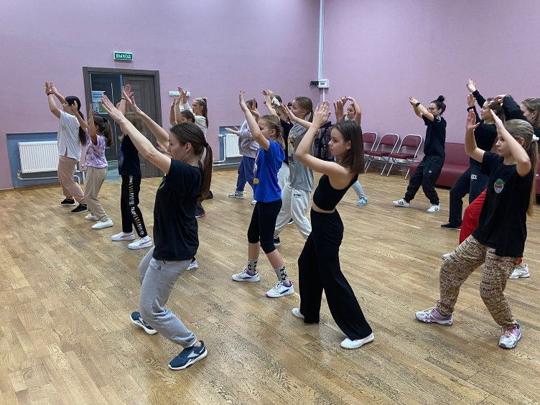
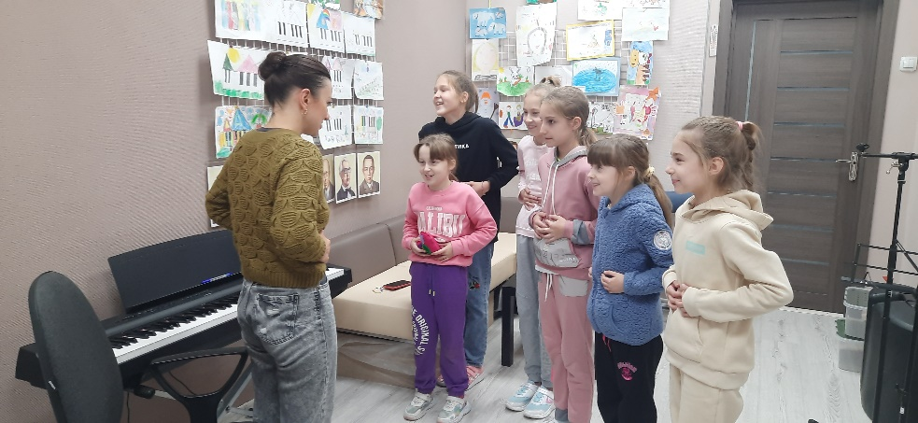
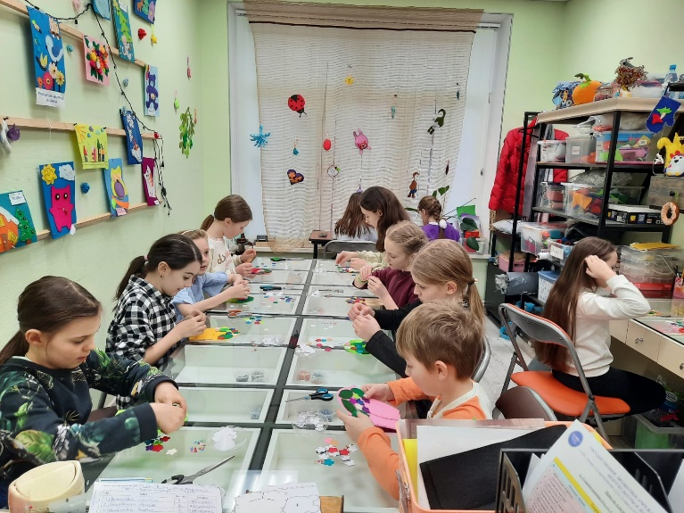
МЕРОПРИЯТИЯ 2022 ГОД
В течение года систематически проводятся мастер-классы от творческих мастерских и студий Центра

Slide 9
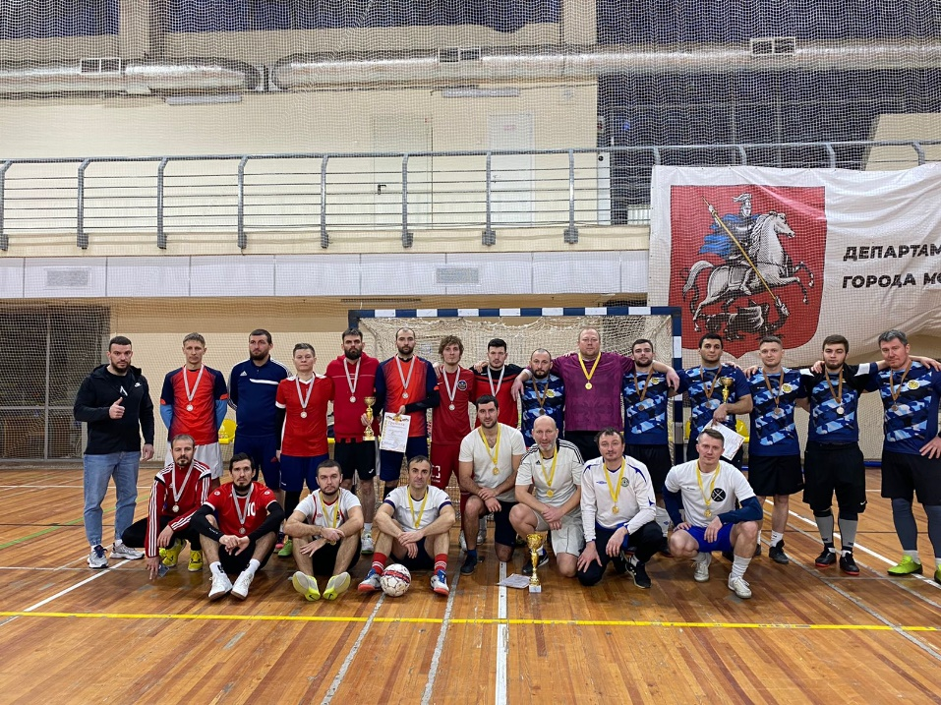
ОКРУЖНЫЕ МЕРОПРИЯТИЯ 2022 ГОД
8-9 января 2022 года прошли окружные отборочные соревнования по мини-футболу Московской межокружной Спартакиады «Московский двор-спортивный двор» среди детей 2011-2012 годов рождения. Команда района Северное Бутово заняла 1 место
15 января 2022 года прошли окружные отборочные соревнования по мини-футболу в рамках Московской комплексной межокружной Спартакиады «Спорт для всех», возраст 18 лет и старше. Сборная команда района Северное Бутово заняла 1 место
Окружные спортивные мероприятия 2022 год

Slide 10
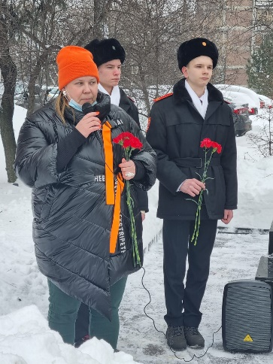
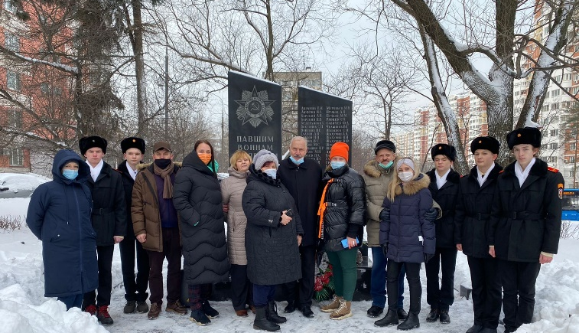
МЕРОПРИЯТИЯ 2022 ГОД
27 января 2022 года прошла памятная акция, посвященная снятию блокады Ленинграда. Школьники начальной школы встретились с ветеранами ВОВ, посмотрели документальную хронику и основываясь на своих эмоциях от увиденного и услышанного, выполнили творческую работу
3 февраля 2022 года - день воинской славы. Прошла памятная акция, посвященная Сталинградской битве
Мероприятия 2022 год

Slide 11
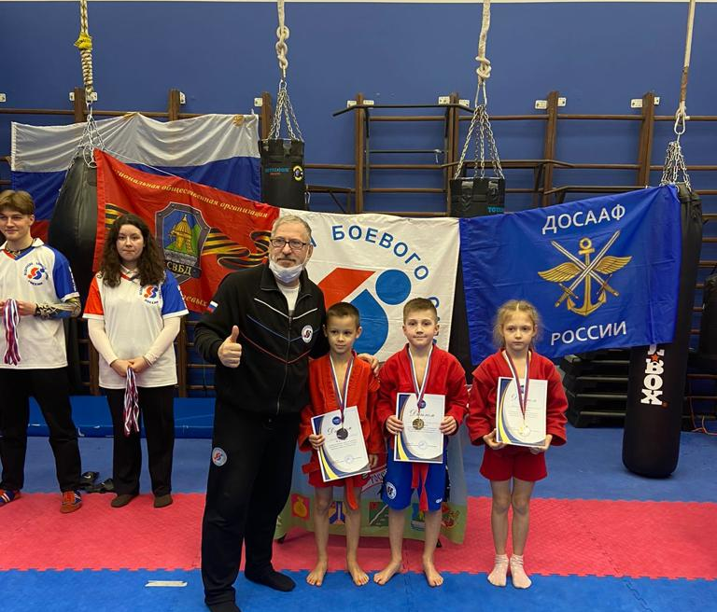
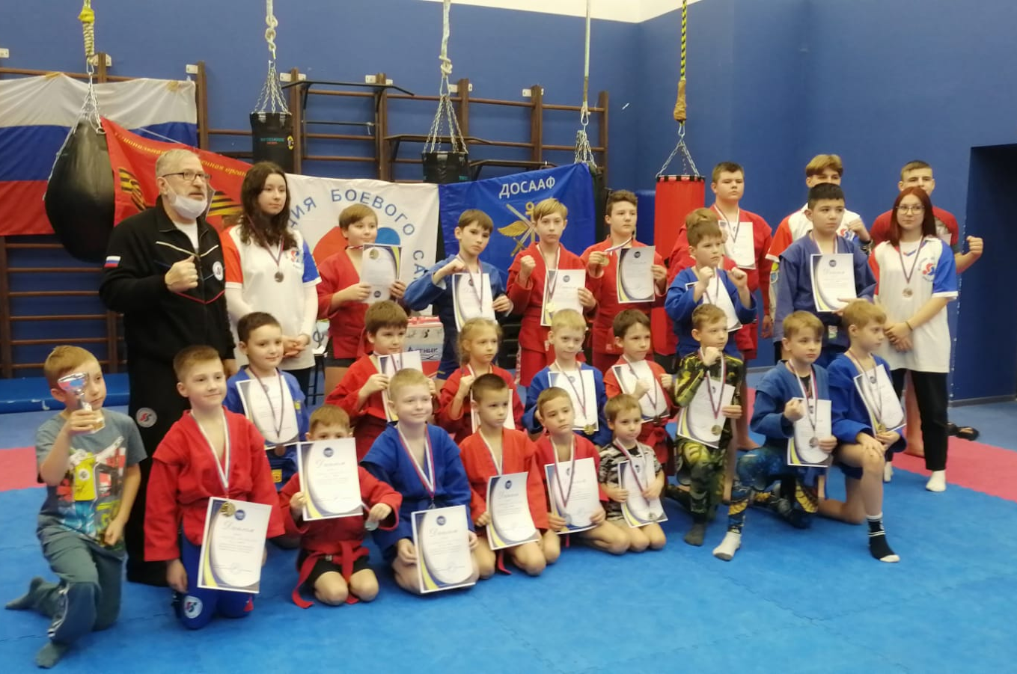
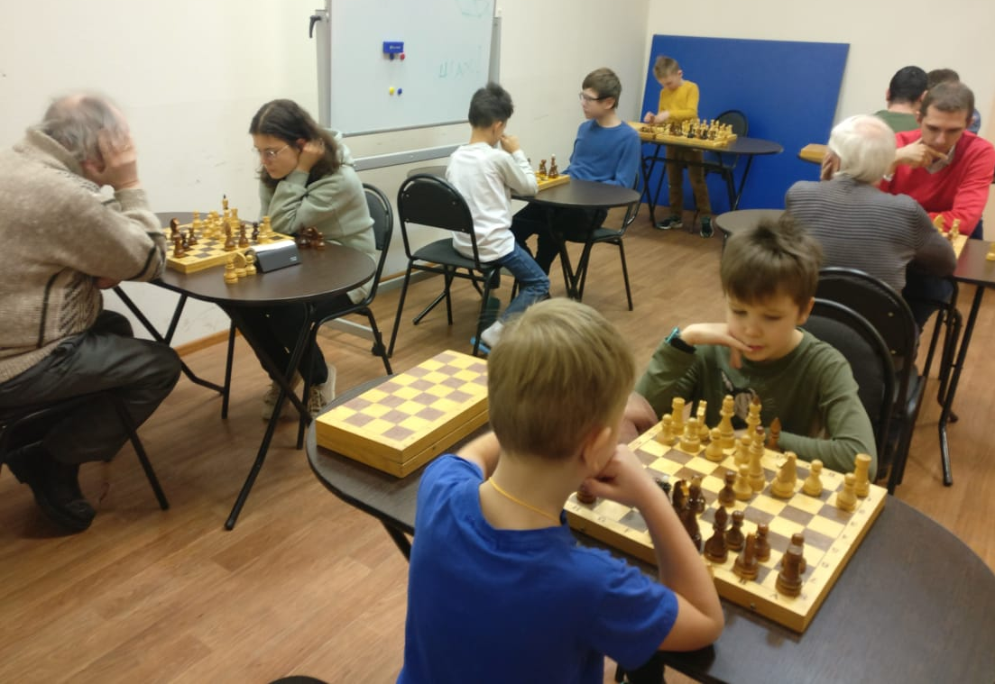
СПОРТИВНЫЕ МЕРОПРИЯТИЯ 2022 ГОД
1 февраля 2022 года прошел турнир по боевому самбо, посвященный Дню воинской славы Разгрому немецко-фашистских войск под Сталинградом.
5 февраля 2022 года прошел шашечный турнир для детей и взрослых, посвященный Дню памяти юного героя-антифашиста
Спортивные мероприятия 2022 год

Slide 12
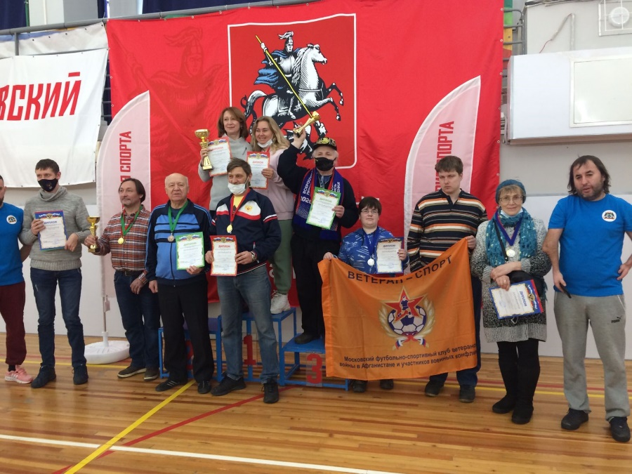
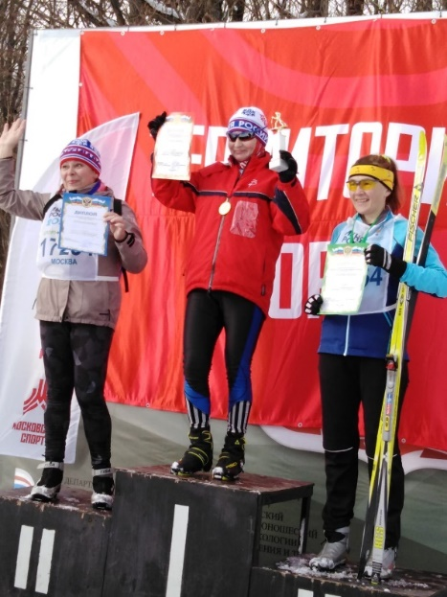
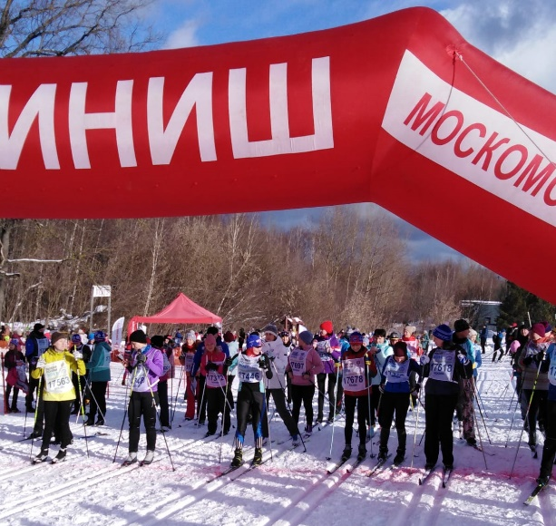
ОКРУЖНЫЕ МЕРОПРИЯТИЯ 2022 ГОД
06 февраля 2022 года – Окружные отборочные соревнования по дартс Московской комплексной межокружной Спартакиады города Москвы «Мир равных возможностей» Команда района Северное Бутово – I место.
12 февраля 2022 года – Окружное физкультурно-массовое мероприятие в рамках Всероссийской массовой лыжной гонки «Лыжня России-2022» Пестова Наталья – I место в категории женщины старше 40 лет.
Окружные спортивные мероприятия 2022 год

Slide 13
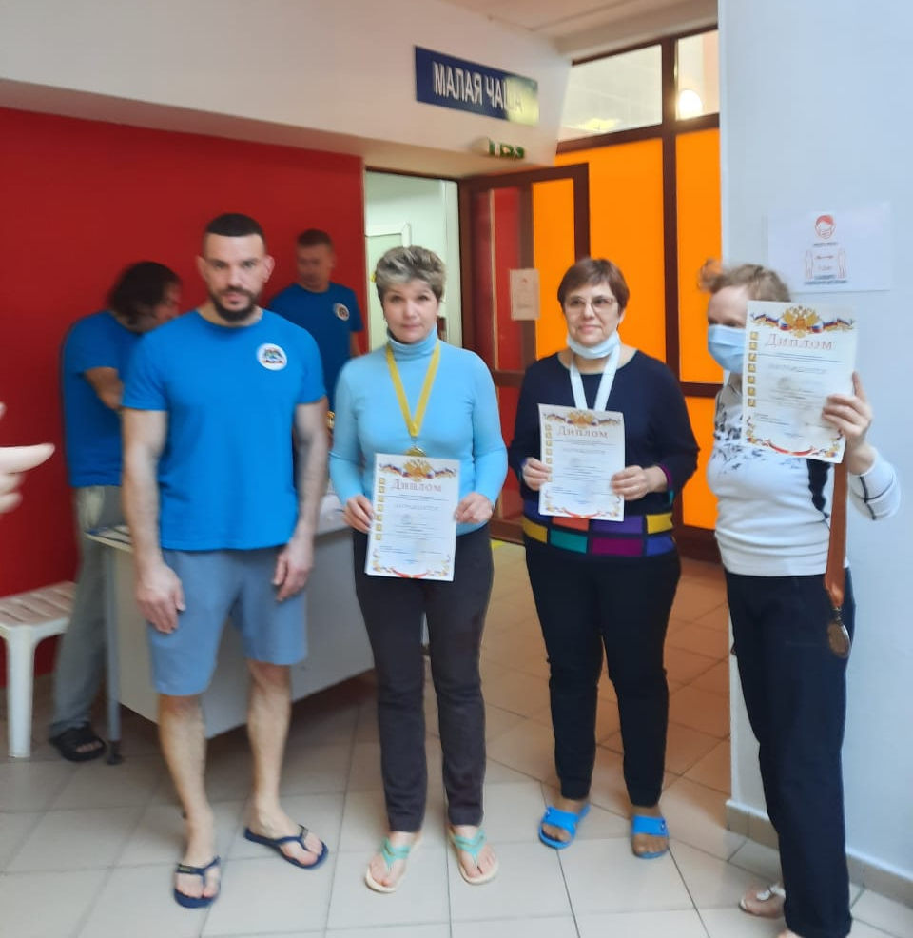
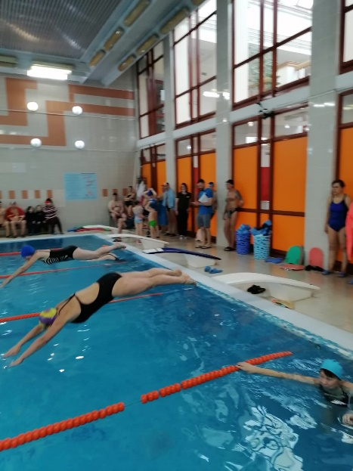
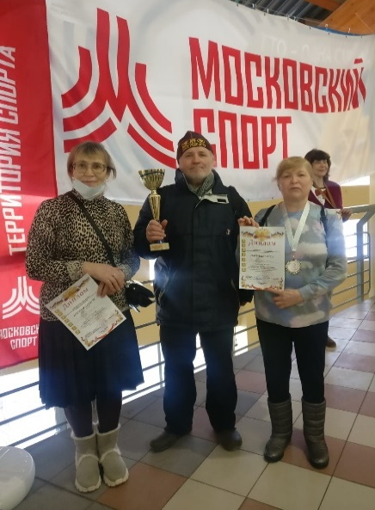
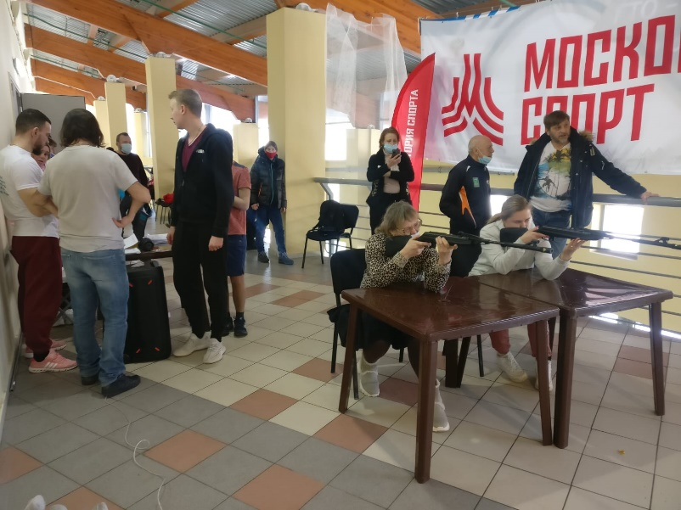
ОКРУЖНЫЕ МЕРОПРИЯТИЯ 2022 ГОД
13 февраля 2022- Окружные отборочные соревнования по плаванию Московской комплексной межокружной Спартакиады равных возможностей», «Московское долголетие». Семенова Татьяна – I место среди женщин, Галкина Ирина – II место среди женщин
Окружные отборочные соревнования по стрельбе из электронного оружия Московской комплексной межокружной Спартакиады пенсионеров города Москвы «Московское долголетие», команда района Северное Бутово заняла 2 место
Окружные спортивные мероприятия 2022 год

Slide 14
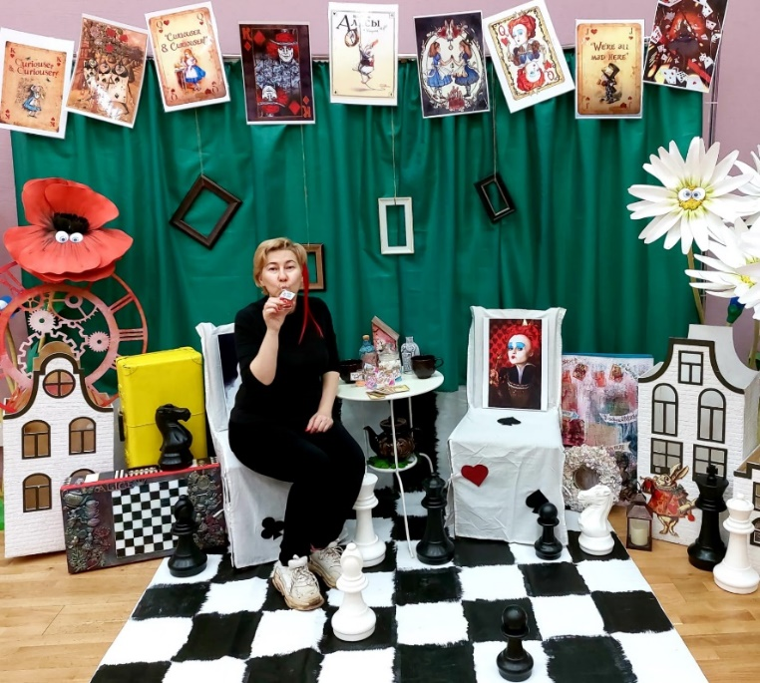
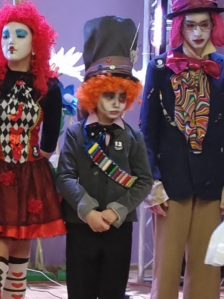
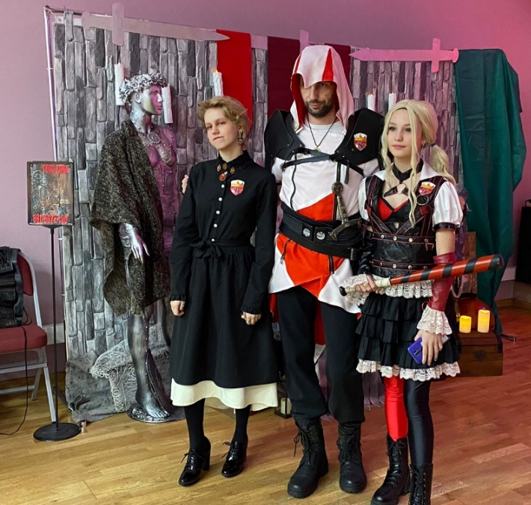
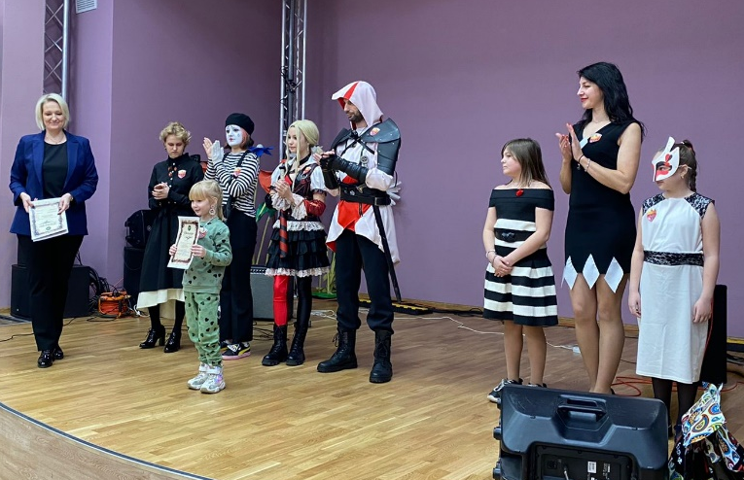
ей вечеринка «Друзья Алисы» от творческой мастерской «Дата мероприятия: 20.02.2022
МЕРОПРИЯТИЯ 2022 ГОД
20 февраля 2022 года прошла косплей вечеринка «Друзья Алисы» от творческой мастерской «LeCredo», приуроченный к Всемирному дню социальной справедливости
3 апреля 2022 года прошел косплей «Короли и шуты» от творческой мастерской «LeCredo», посвящённый Всемирному дню вечеринок
Мероприятия 2022 год

Slide 15
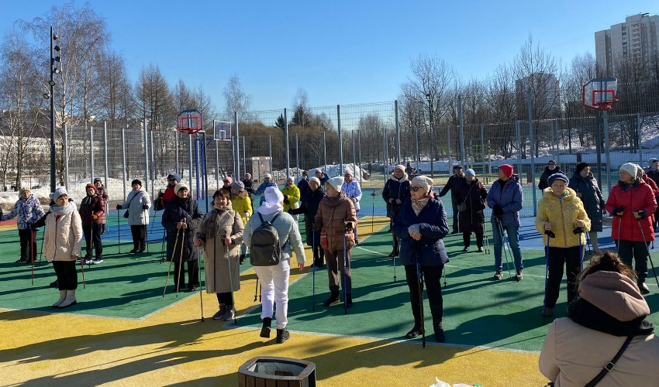
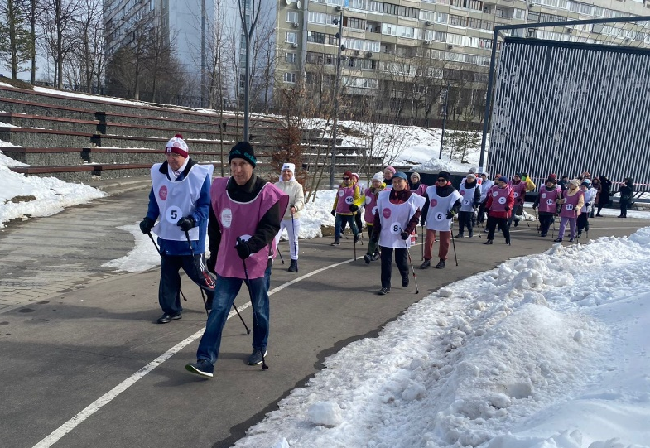
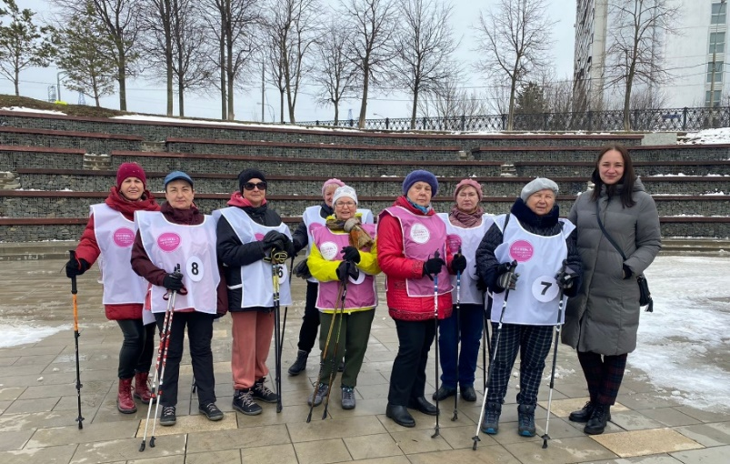
СПОРТИВНЫЕ МЕРОПРИЯТИЯ 2022 ГОД
1 марта 2022 года прошел фестиваль по скандинавской ходьбе для жителей района, приуроченный к празднованию дня рождения программы «Московское долголетие» (памятный диплом получил каждый участник фестиваля)
5 апреля 2022 года прошли районные соревнования по скандинавской ходьбе для лиц старшего поколения
Спортивные мероприятия 2022 год

Slide 16
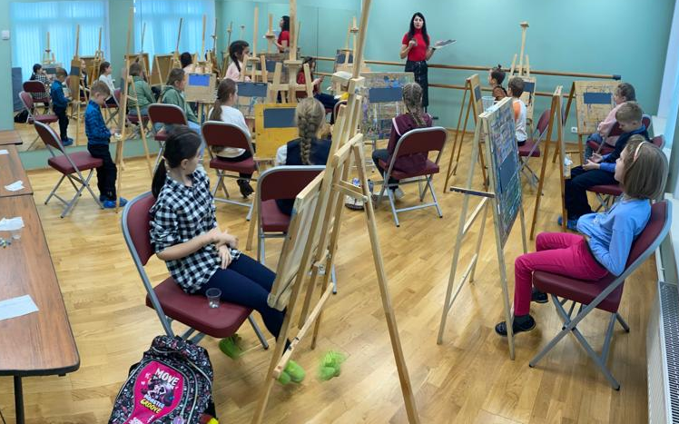
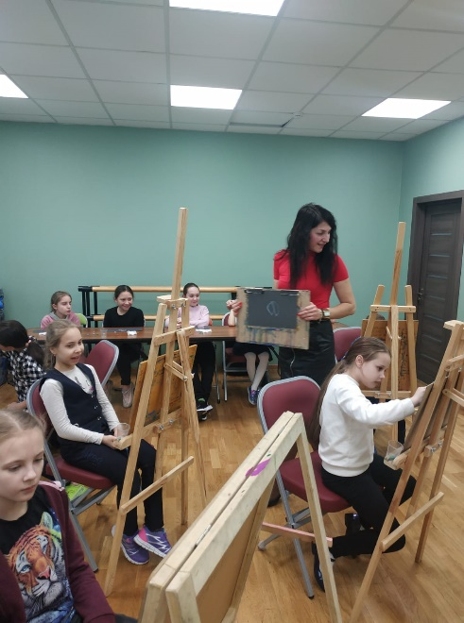
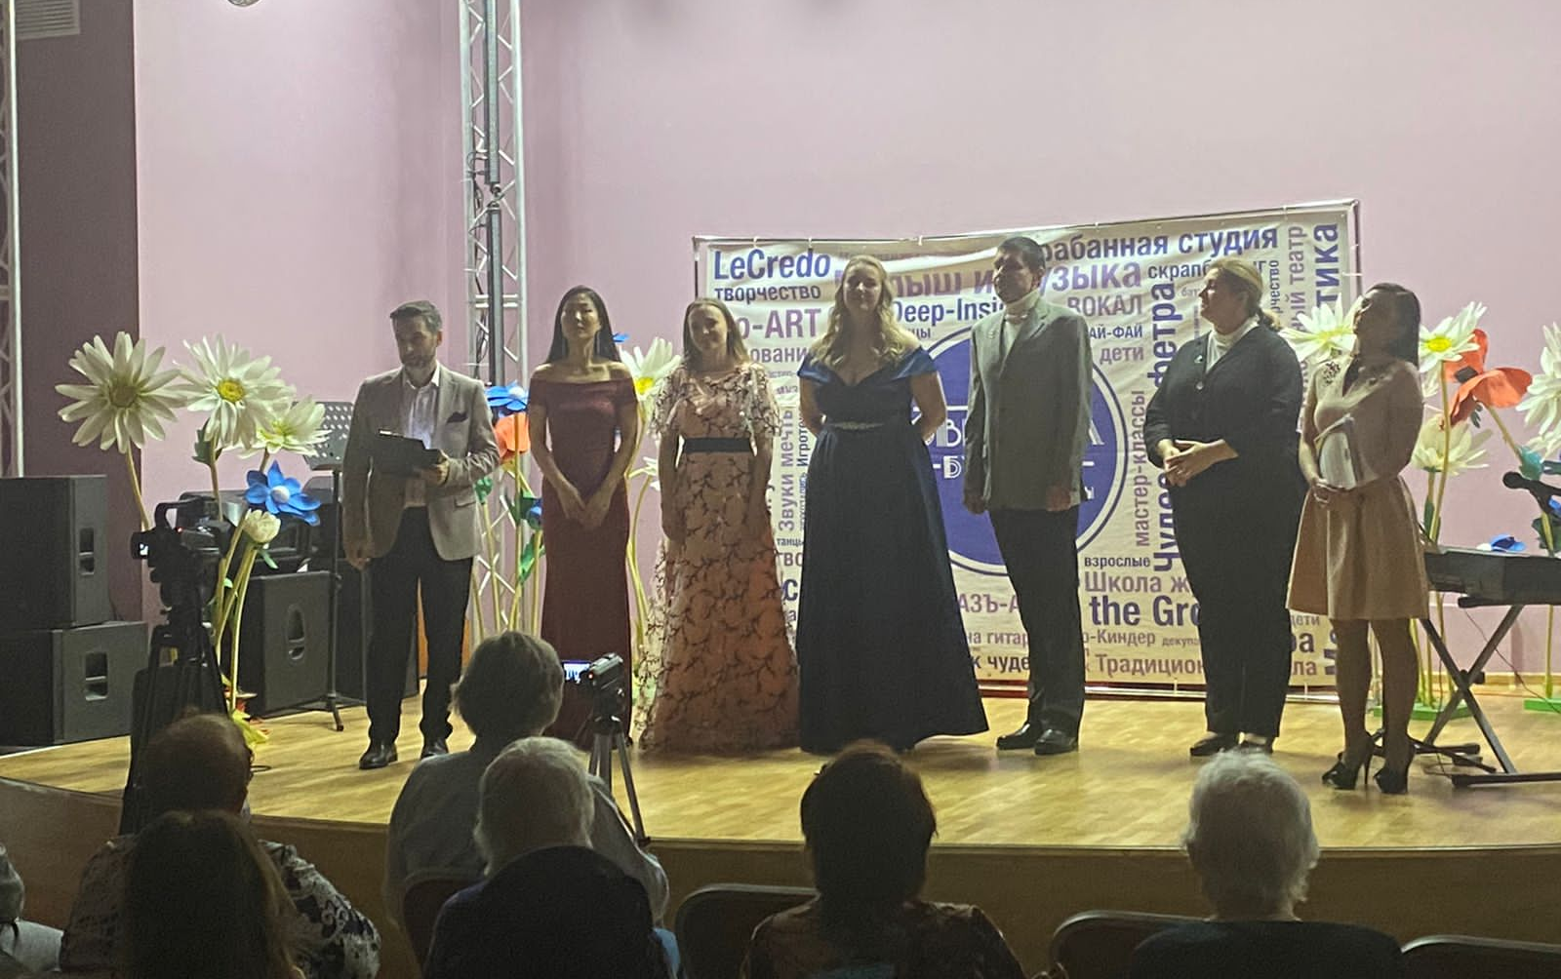
МЕРОПРИЯТИЯ 2022 ГОД
4 марта 2022 года прошел фестиваль рисунков «Любимой маме» в студии изобразительного искусства «Lind-Art», посвященный празднику прихода весны, все участники награждены памятными дипломами
11 марта 2022 года прошел праздничный концерт, посвященный Международному женскому дню 8 марта
Мероприятия 2022 год

Slide 17
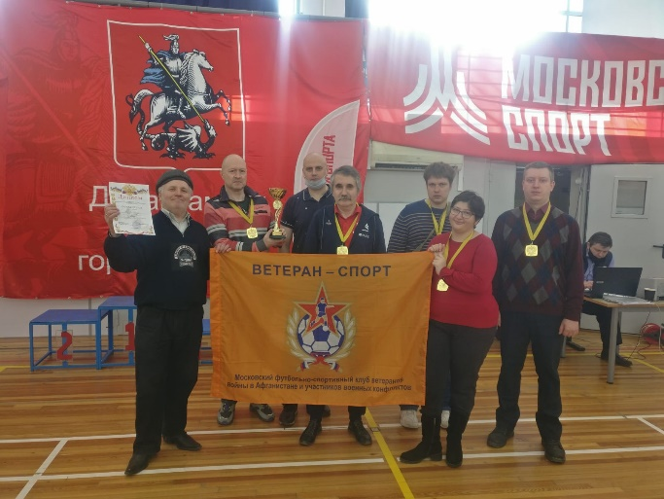
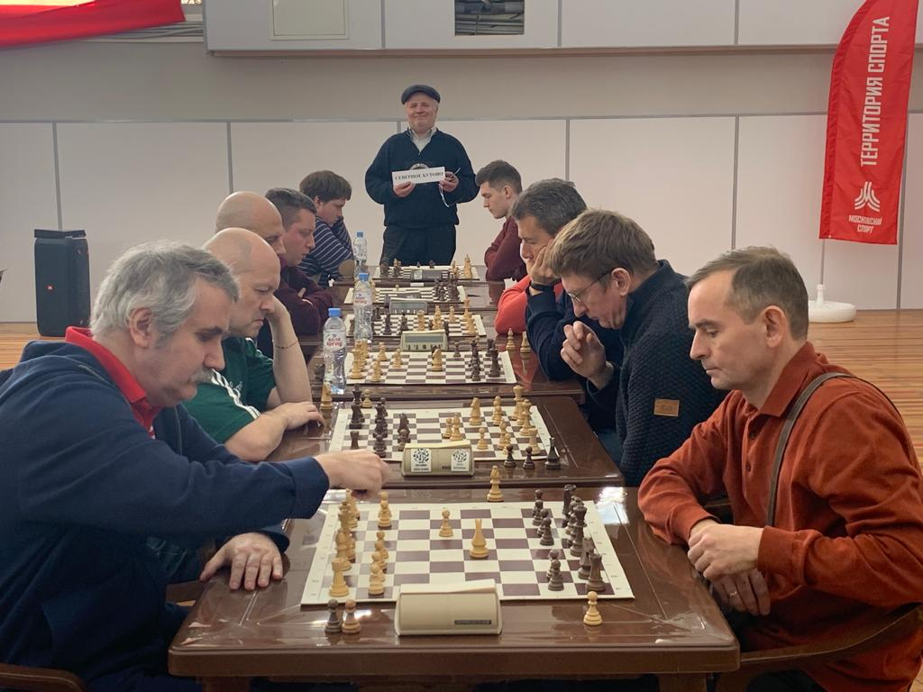
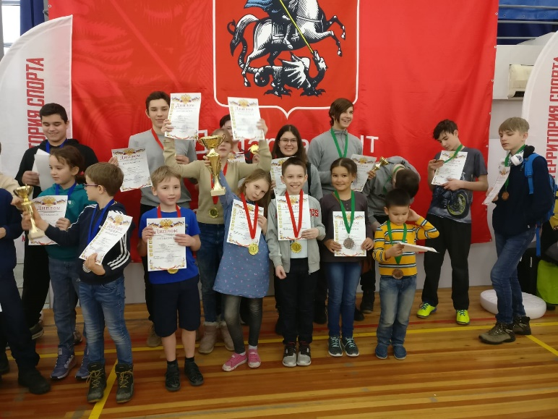
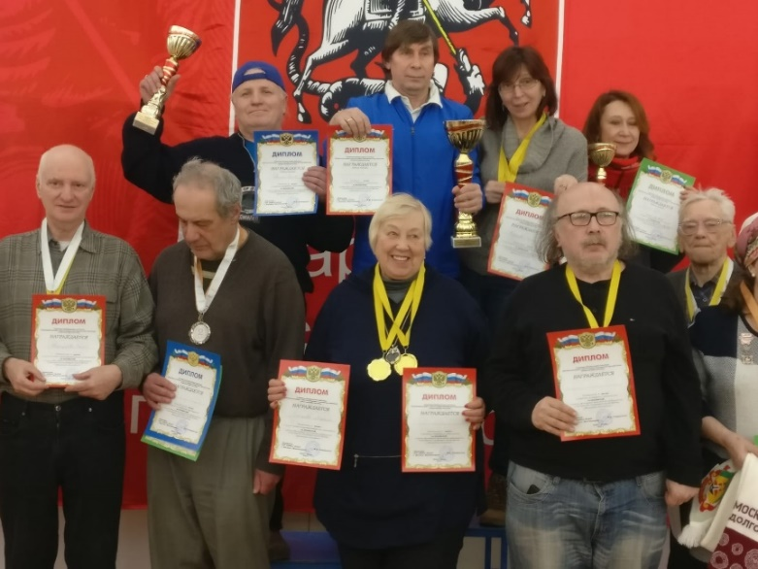
ОКРУЖНЫЕ МЕРОПРИЯТИЯ 2022 ГОД
6 марта 2022 года прошли окружные отборочные соревнования по шахматам Московской комплексной межокружной Спартакиады «Спорт для всех». Сборная команда нашего района с большим отрывом вышла на 1 место в общекомандном зачёт
13 марта 2022- Окружные отборочные соревнования по шашкам Московской комплексной Спартакиады «Московский двор-спортивный двор» и «Спорт для всех». I место – детская команда района
II место – взрослая команда района
Окружные спортивные мероприятия 2022 год

Slide 18
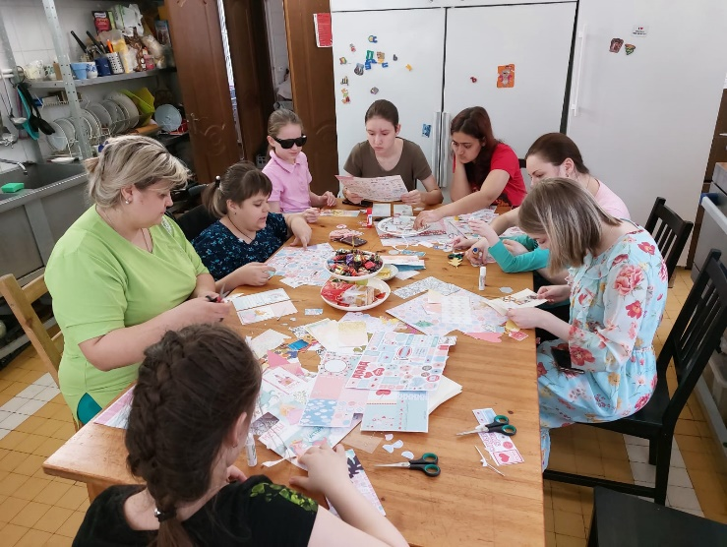
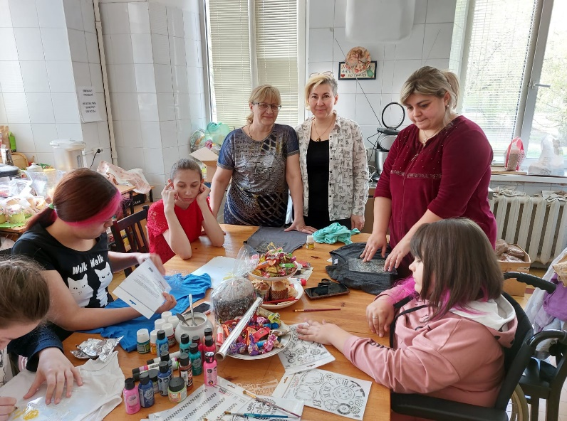
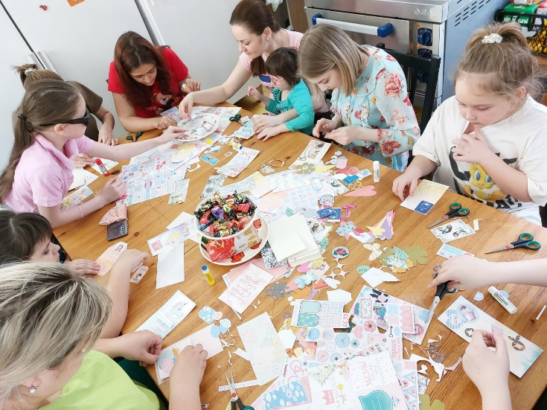
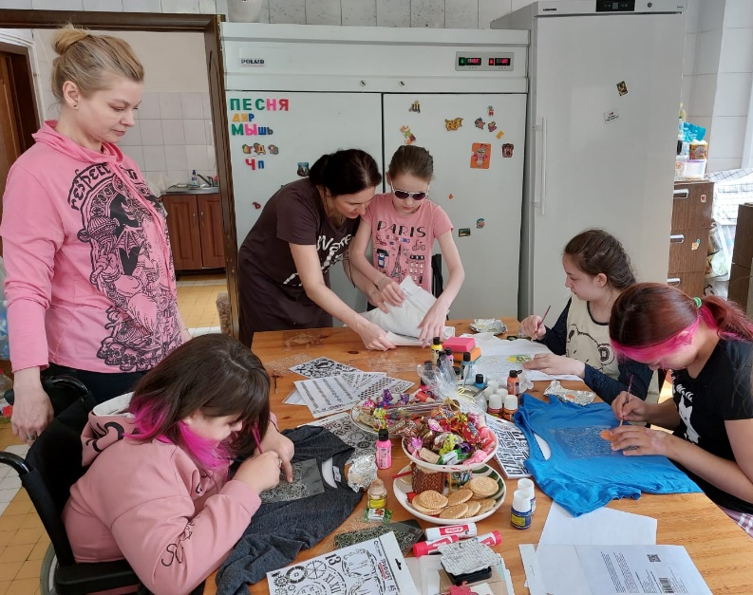
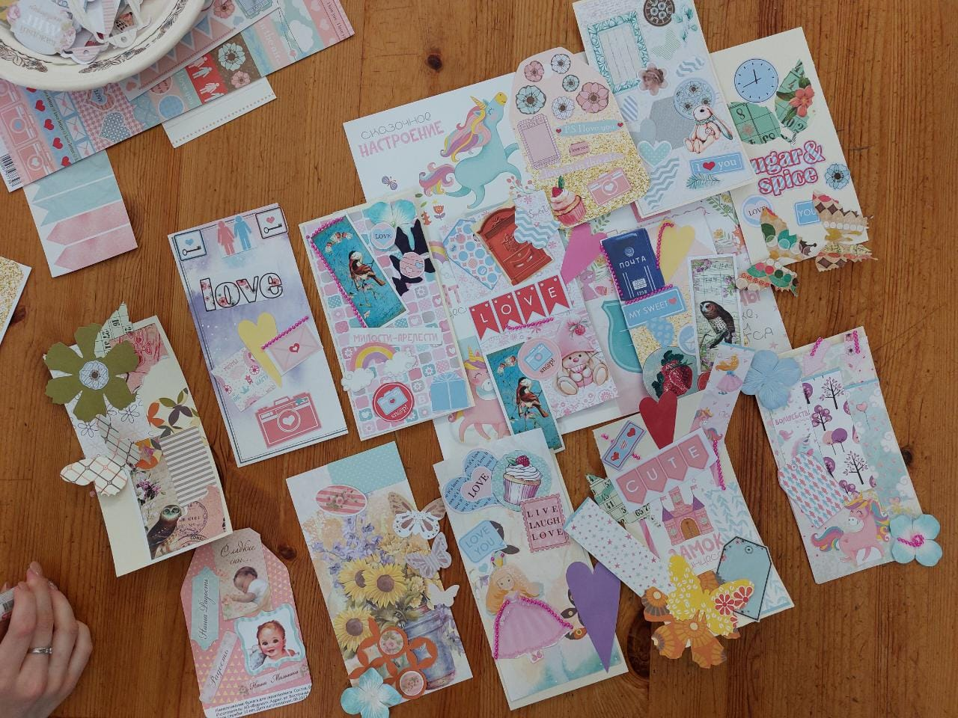
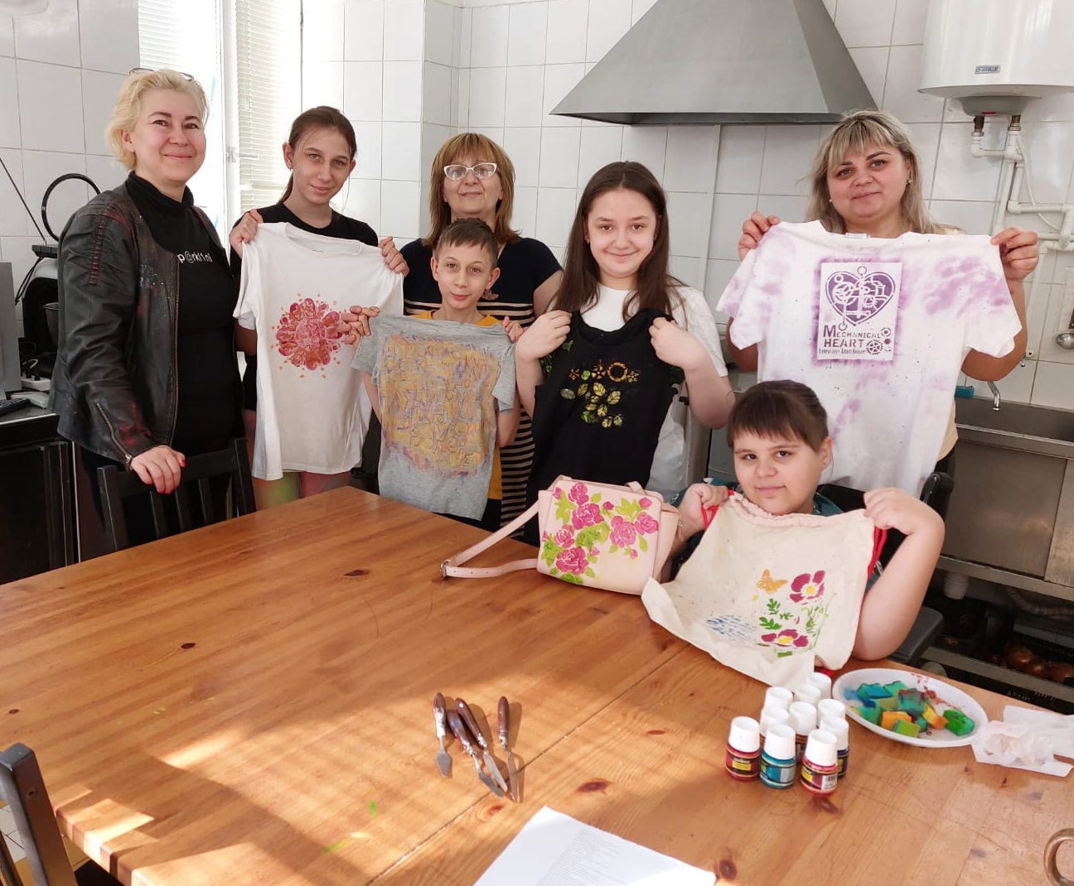
МЕРОПРИЯТИЯ 2022 ГОД
В течение апреля-мая 2022 года проводились выездные мастер-классы на безвозмездной основе по декоративно-прикладному искусству (скрапбукингу, декупажа, батика и т.д.) от творческой мастерской «LeCredo» для беженцев из ДНР и Луганска по адресу: ул. Новая Басманная, д. 26 к.2, при содействии благотворительного фонда «Доктор Лиза»

Slide 19
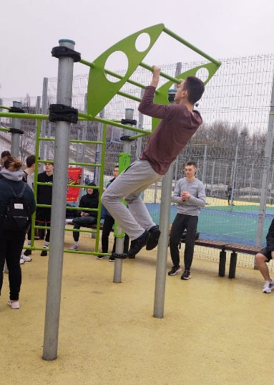
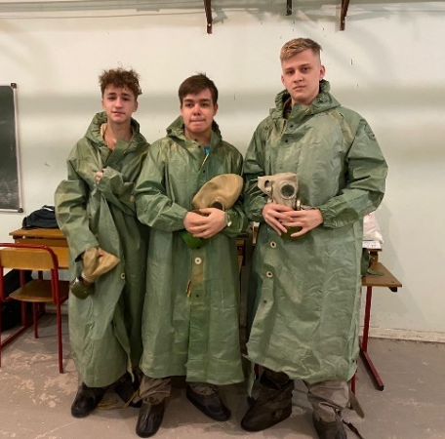
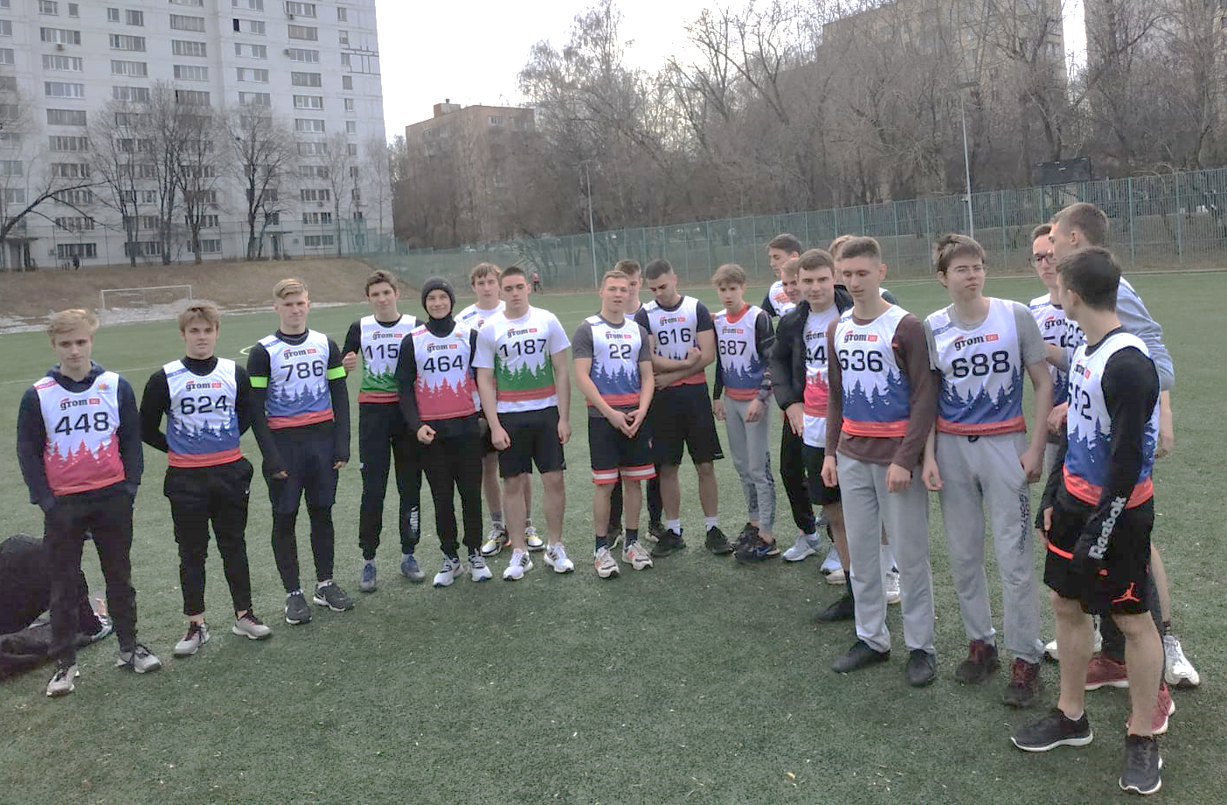
СПОРТИВНЫЕ МЕРОПРИЯТИЯ 2022 ГОД
11-12 апреля 2022 года прошла районная Спартакиада молодежи допризывного возраста, школьники 16-17 лет проходили испытания в общей физической и военно-прикладной подготовке, плавании (1 место - команда школы № 2006, 2 место - команда школы № 2114,
3 место - команда школы №1945)
Окружные соревнования по общей физической подготовке Спартакиады молодежи допризывного возраста. Команда района Северное Бутово заняла 2 место
Окружные спортивные мероприятия 2022 год

Slide 20
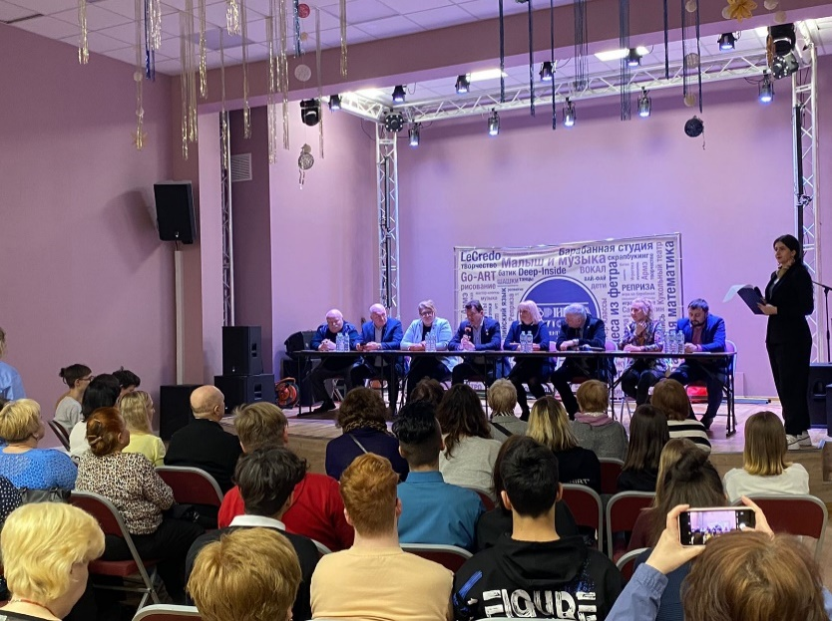
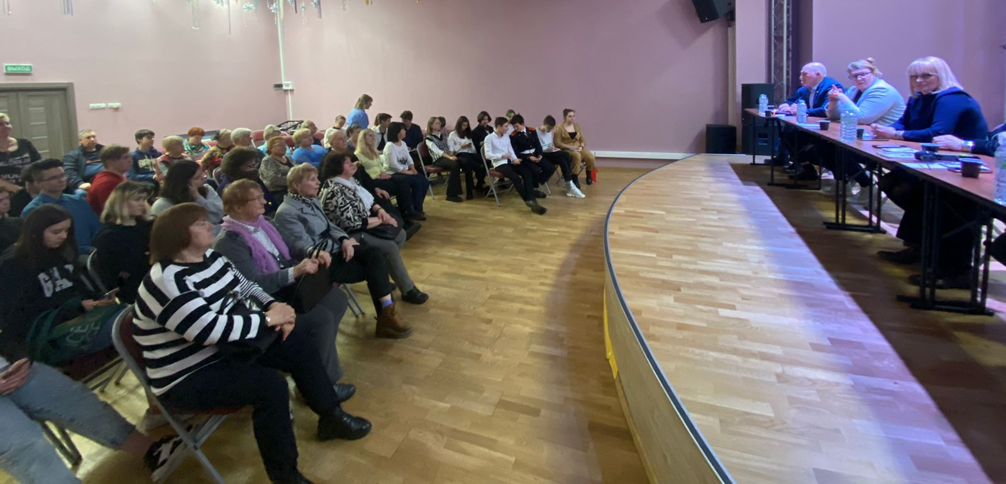
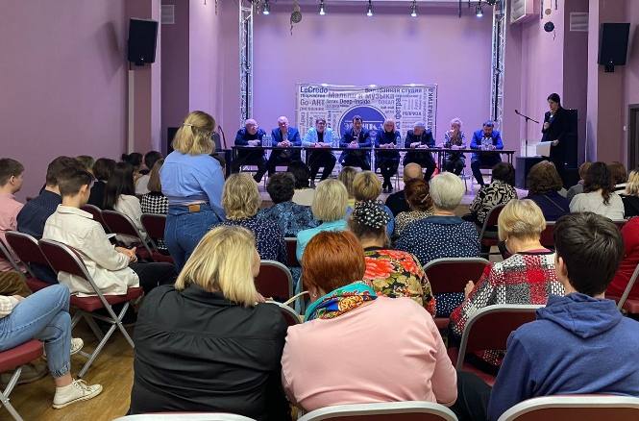
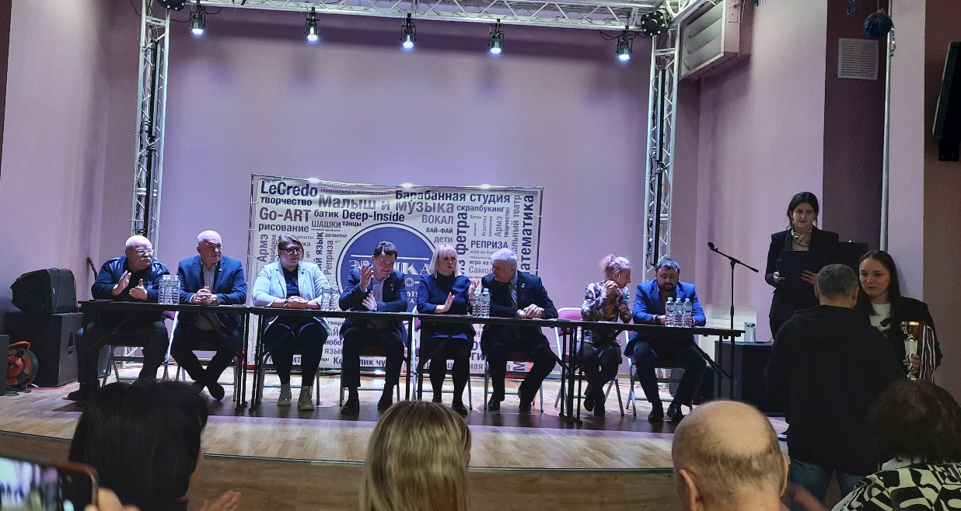
МЕРОПРИЯТИЯ 2022 ГОД
13 апреля 2022 года прошел форум «Космос и высокие технологии в 21 веке», посвященный Дню космонавтики, присутствовали: молодежный парламент, созданный из активистов и лидеров ученических советов школ района, глава управа района Захарова Р.М., депутат ГД РФ, космонавт, герой России Романенко Р.Ю., глава муниципального образования района Курбатов А.А., депутаты МО, общественные советники района, жители района

Slide 21
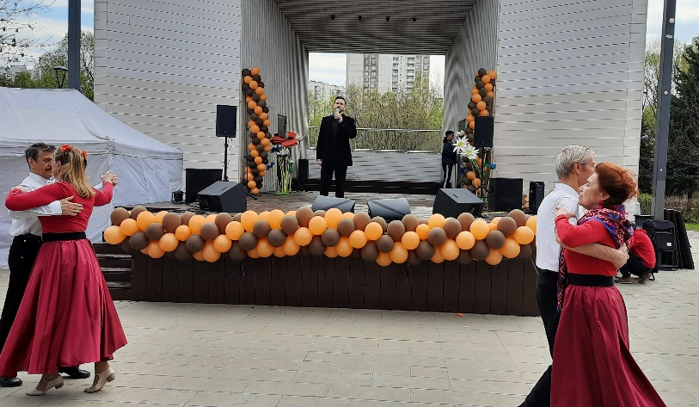
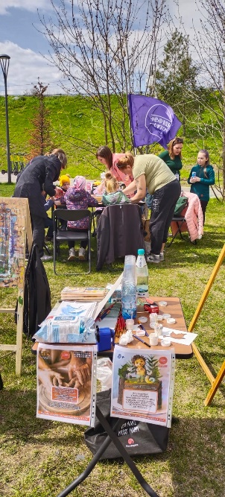
МЕРОПРИЯТИЯ 2022 ГОД
5 мая 2022 года прошли патриотическая акция – Шествие «Вы в памяти нашей…», концерт «Голубь мира», посвященный Дню Победы и мастер-классы от творческих студий Центра

Slide 22
МЕРОПРИЯТИЯ 2022 ГОД
1 июня 2023 года прошел праздник, посвященный Дню защиты детей. На празднике были представлены мастер-классы от творческих студий и спортивных секций Центра

Slide 23
МЕРОПРИЯТИЯ 2022 ГОД
В течение трех летних месяцев в пойме реки Битца проходили кинопоказы на открытом воздухе

Slide 24
МЕРОПРИЯТИЯ 2022 ГОД
22 июня 2022 года прошли памятная акция, посвященная дню памяти и скорби, в день начала Великой Отечественной войны и Всероссийская мемориальная акция «Свеча памяти»

Slide 25
ЛЕТНИЙ ФЕСТИВАЛЬ «ИГРАЕМ В БУТОВО С ЭВРИКОЙ»
В течение всего лета на дворовых и спортивных площадках района прошел большой летний фестиваль «Играем в Бутово с Эврикой», который посетило более 9000 жителей района всех возрастов

Slide 26
МЕРОПРИЯТИЯ 2022 ГОД
Летний фестиваль «Играем в Бутово с Эврикой» июнь – художественный фестиваль

Slide 27
СПОРТИВНЫЕ МЕРОПРИЯТИЯ 2022 ГОД
Летний фестиваль «Играем в Бутово с Эврикой» июль – фестиваль спорта

Slide 28
МЕРОПРИЯТИЯ 2022 ГОД
Летний фестиваль «Играем в Бутово с Эврикой» август – вокальный фестиваль

Slide 29
МЕРОПРИЯТИЯ 2022 ГОД
3 сентября 2022 года прошел памятный концерт, посвященный Международному Дню в борьбе с терроризмом
10 сентября 2022 года прошел праздничный, посвященный Дню города
Мероприятия 2022 год

Slide 30
СПОРТИВНЫЕ МЕРОПРИЯТИЯ 2022 ГОД
27 сентября 2022 прошли районные соревнования по скандинавской ходьбе, посвященные Дню старшего поколения
29 сентября 2022 года прошел районный отборочный турнир по дартс среди школьных команд «Самый меткий»
(1 место - команда ГБОУ «Школа 2114» корпус Сфера, 2 место - команда ГБОУ «Школа 2114» корпус Перспектива, 3 место - команда ГБОУ «Школа 1356»)
Спортивные мероприятия 2022 год

Slide 31
ОКРУЖНЫЕ МЕРОПРИЯТИЯ 2022 ГОД
09 октября 2022 – Окружные отборочные соревнования по волейболу 2 место – сборная команда девушек района 4 место – сборная команда юношей района
27 октября 2022 – Окружные отборочные соревнования по бильярду Московской комплексной межокружной Спартакиады «Спорт без границ» для лиц с общими заболеваниями
1 место – сборная команда района Северное Бутово
Окружные спортивные мероприятия 2022 год

Slide 32
МЕРОПРИЯТИЯ 2022 ГОД
3 ноября 202 года прошла праздничная концертная программа, посвященная Дню народного единства
24 ноября 2022 года прошла встреча с ученым, профессором, исследователем Мирового океана, героем РФ Сагалевичем А.М. «Освоение северного полюса»
Мероприятия 2022 год

Slide 33
МЕРОПРИЯТИЯ 2022 ГОД
25 ноября 2022 года прошел праздничный концерт, приуроченный к Дню матери
26 ноября 2022 года прошёл бал «Петровская ассамблея» от танцевального клуба «Ретро»
Мероприятия 2022 год

Slide 34
Возложение цветов к мемориалу павшим воинам в ВОВ 1941-1995г.г., в честь празднования годовщины битвы под Москвой
МЕРОПРИЯТИЯ 2022 ГОД
1 декабря 2022 года возложение цветов к мемориалу павшим воинам в ВОВ 1941-1995г.г., в честь празднования годовщины битвы под Москвой
6 декабря 2022 года в ОСК «Ратник» прошел урок мужества, посвященный годовщине битвы под Москвой
Мероприятия 2022 год

Slide 35
МЕРОПРИЯТИЯ 2022 ГОД
16 декабря 2022 года прошел концерт вокального ансамбля в стиле бард-фьюжн «Малинада»
17 декабря 2022 года прошла выставка «Новогодний калейдоскоп» новогодних работ участников арт студии "LeCredo" проекта Московское долголетие
Мероприятия 2022 год

Slide 36
МЕРОПРИЯТИЯ 2022 ГОД
23 декабря 2022 года прошла ежегодная церемония награждения по итогам работы за год «Лучшие из лучших»
24 декабря 2022 года прошел бал-маскарад «Скоро Новый год!» от танцевального клуба «Ретро»
Мероприятия 2022 год

Slide 37
МЕРОПРИЯТИЯ 2022 ГОД
25 декабря 2022 года прошел отчетный концерт барабанной студии
26 декабря 2022 года прошел отчетный концерт хора ветеранов района Северное Бутово и вокального ансамбля «Реприза»
Мероприятия 2022 год

Slide 38
ГБУ ЦСД «АТЛАНТ»
в социальных сетях
https://atlant.mos.ru/
https://vk.com/atlant.uzao
ГБУ ЦСД «АТЛАНТ» В СОЦИАЛЬНЫХ СЕТЯХ

